Slide 1

Nyt forløb:
Podcast og nyheder
Repetition af den klassiske nyhedsartikel, nyhedstrekanten og nyhedskriterier
+
Introduktion til podcastmediet

Slide 2
Nyhedsmediet
"Nyhedsmedie" refererer generelt til enhver form for kommunikationskanal, der formidler nyheder og information til offentligheden.
Dette kan omfatte forskellige platforme, såsom aviser, tv, radio, online nyhedssteder, magasiner og lignende.
Et nyhedsmedie indsamler, redigerer og præsenterer aktuelle begivenheder, information og reportager for at informere og oplyse publikum.
Dets formål er at fungere som en kilde til pålidelige nyheder og oplysninger.

Slide 3



Dagens program
01
02
03
Lektieopsamling
Fælles noter
Nyhedskriterier, nyhedstrekanten
Google Docs
Podcastformatet
04
Kvinden på isen
Introduktion til podcast

Slide 4
Dagens spørgsmål:
Hvad er nyhedskriterierne? Og hvordan kan man arbejde med dem for at skabe dragende nyheder?

Slide 5
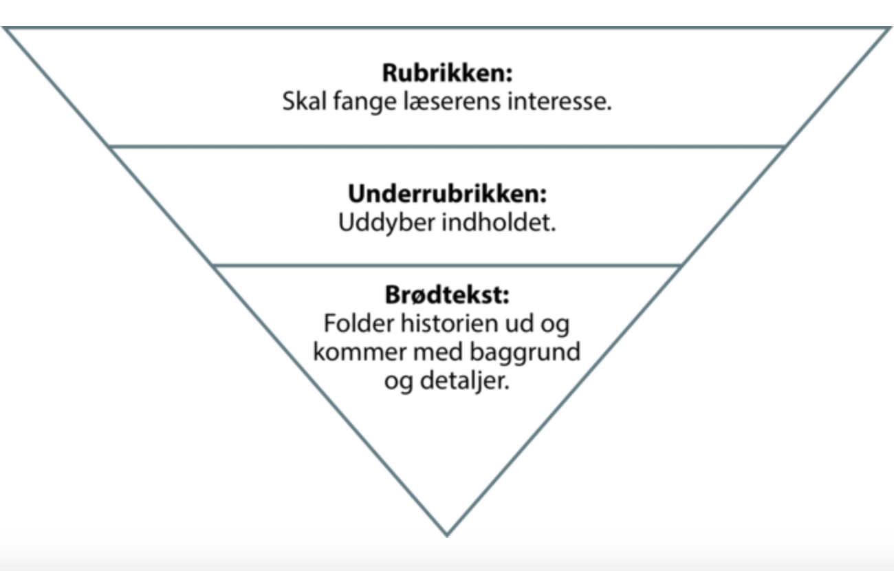
Nyhedstrekanten
Rubrikken
  Her er nyhedsartiklens pointe, og den står typisk med fed skrift og i lidt større skrifttype end resten af teksten, så den skiller sig ud.
  Her skal læseren fanges, men læseren skal også vide, hvad nyhedsartiklen handler om.
Underrubrikken:
  Denne indeholder mere information, som forklarer historien yderligere og præciserer rubrikken. Det er et begrænset stykke tekst på et par sætninger eller tre, og den skiller sig ud ved indimellem at være skrevet med fed.
Brødtekst:
  Informationerne bliver forklaret nærmere. Igen efter princippet om det vigtigste først, så læseren kan stå af undervejs i teksten og have fået en god forståelse af nyhedsartiklen.

Slide 6
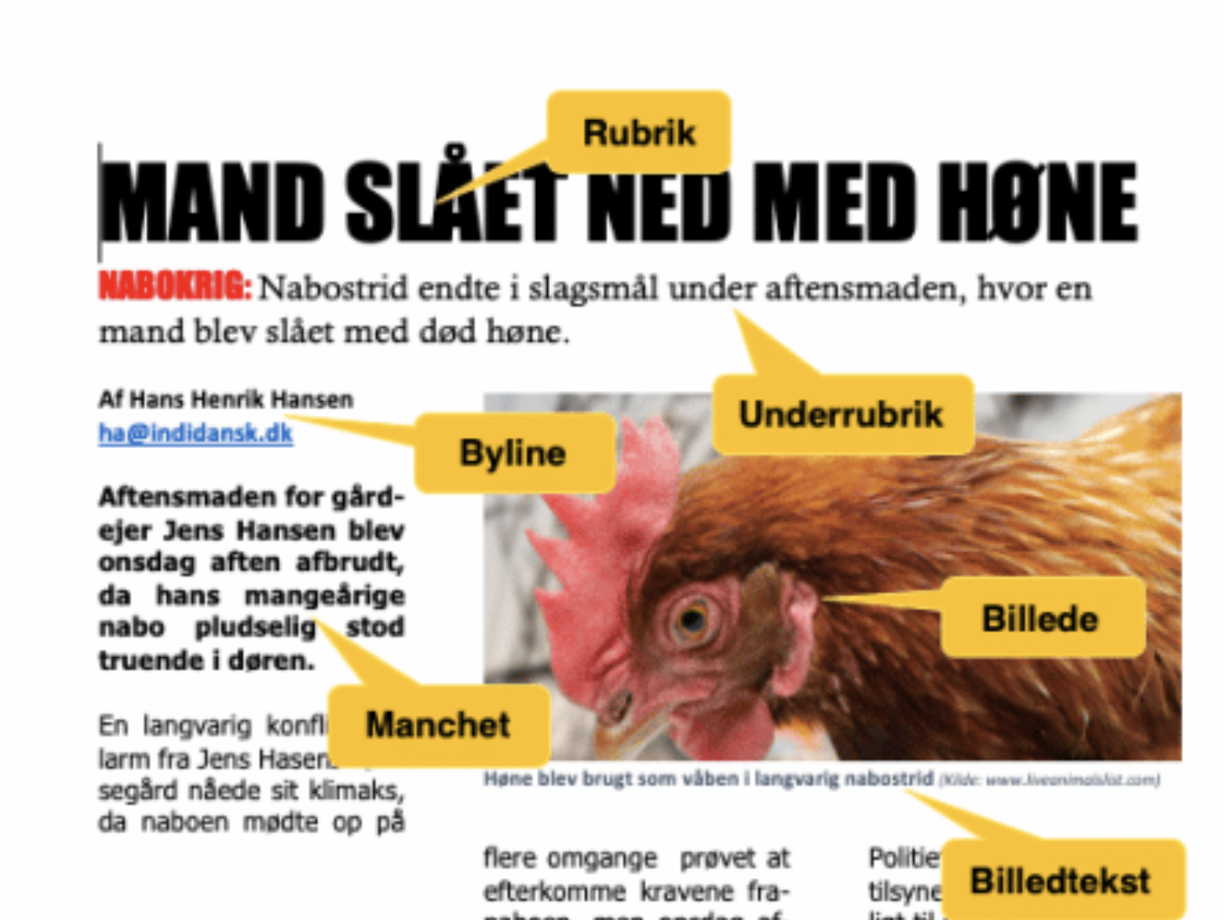

Slide 7
9 centrale ord
Vi skal have skrevet noter til følgende 9 centrale begreber på Google Docs:
Avisens genrer:
  Informationsgenrerne
  Opinionsgenrerne
  Journalistiske fortællinger
Nyhedstrekanten
Nyhedskriterierne:
  Aktualitet
  Væsentlighed
  Konflikt
  Identifikation
  Sensation
  Eksklusivitet

Slide 8
Podcastformatet

Slide 9

Hvor er vi?
Nyheder
Podcast
Podcast som nyhedsformidling

Slide 10
Lektieopsamling centrale begreber https://danskitiden.systime.dk/?id=181
z

Slide 11
Podcastens virkemidler
Stemmer
Andre lyde
Musik
Redigering

Slide 12
01: Stemmer
Speaks
er nedskrevet i et manuskript, som læses højt
indspilles under kontrollerede forhold
bruges som intro og rammesætter indholdet
kan skabe fremdrift mellem scener eller samtalerunder
udgør ofte rygraden i en podcast
Fri tale
Er spontan, umiddelbar og autentisk
uden manuskript giver et mere spontant udtryk end en speak, der er skrevet ned.
har meget lav styring og virker derfor mere naturlig.
forekommer i både interviews og samtaler, hvor flere personer taler sammen.
kan være en autenticitetsmarkør, hvis den er indspillet on location med baggrundsstøj

Slide 13
02: Musik
Signaturmusik
Skillere
er podcastens kendingsmelodi
etablerer stemning og indhold
skaber forventning og genhørsglæde i lytteren
opbygger fællesskab med lytteren
er korte, kontrastfulde musikstykker der opdeler episoden i flere sektioner
kan skabe sammenhæng ved at gentage dele af signaturmusikken
giver lytteren en kort pause
Underlægningsmusik
Incidentalmusik
ligger i baggrunden bag ved andre lyde i lydbilledet
tydeliggør og forstærker stemningen
gør lydoplevelsen mere intim
skal forestille at være en del af reallyden on location
er en autenticitetsmarkør, men kan også være stemningsskabende

Slide 14
03: Lyde
Reallyde
forekommer naturligt i lydbilledet, fx baggrundsstøj
markerer autenticitet og giver troværdighed, fx i en samtale
kan også redigeres og fremhæves, så de får en ekstra betydning ift. fortællingen og de medvirkende
Effektlyde
er ikke en del af det autentiske lydbillede
er tydeligt lagt på i redigeringen, fordi de tilfører en ekstra lydoplevelse
kan skabe ekstra intimitet og indlevelse ligesom redigeret reallyd
kan skabe stemning ligesom musik

Slide 15
04: Redigering
Podcasten forekommer uredigeret
Kendes fra snakkepodcast
Kun stemmer, reallyde og incidentalmusik
Autenticitetsmarkører
Redigeringen skaber flow
Harmonisk lydbillede
Lyde og musik fades op og ned
Lytteren inviteres ind og fastholdes
Redigeringen er tydelig
”Larmende” og opmærksomhedskrævende
Fokus på processen bag mikrofonen
Lytteren skal forholde sig til lydbilledet

Slide 16
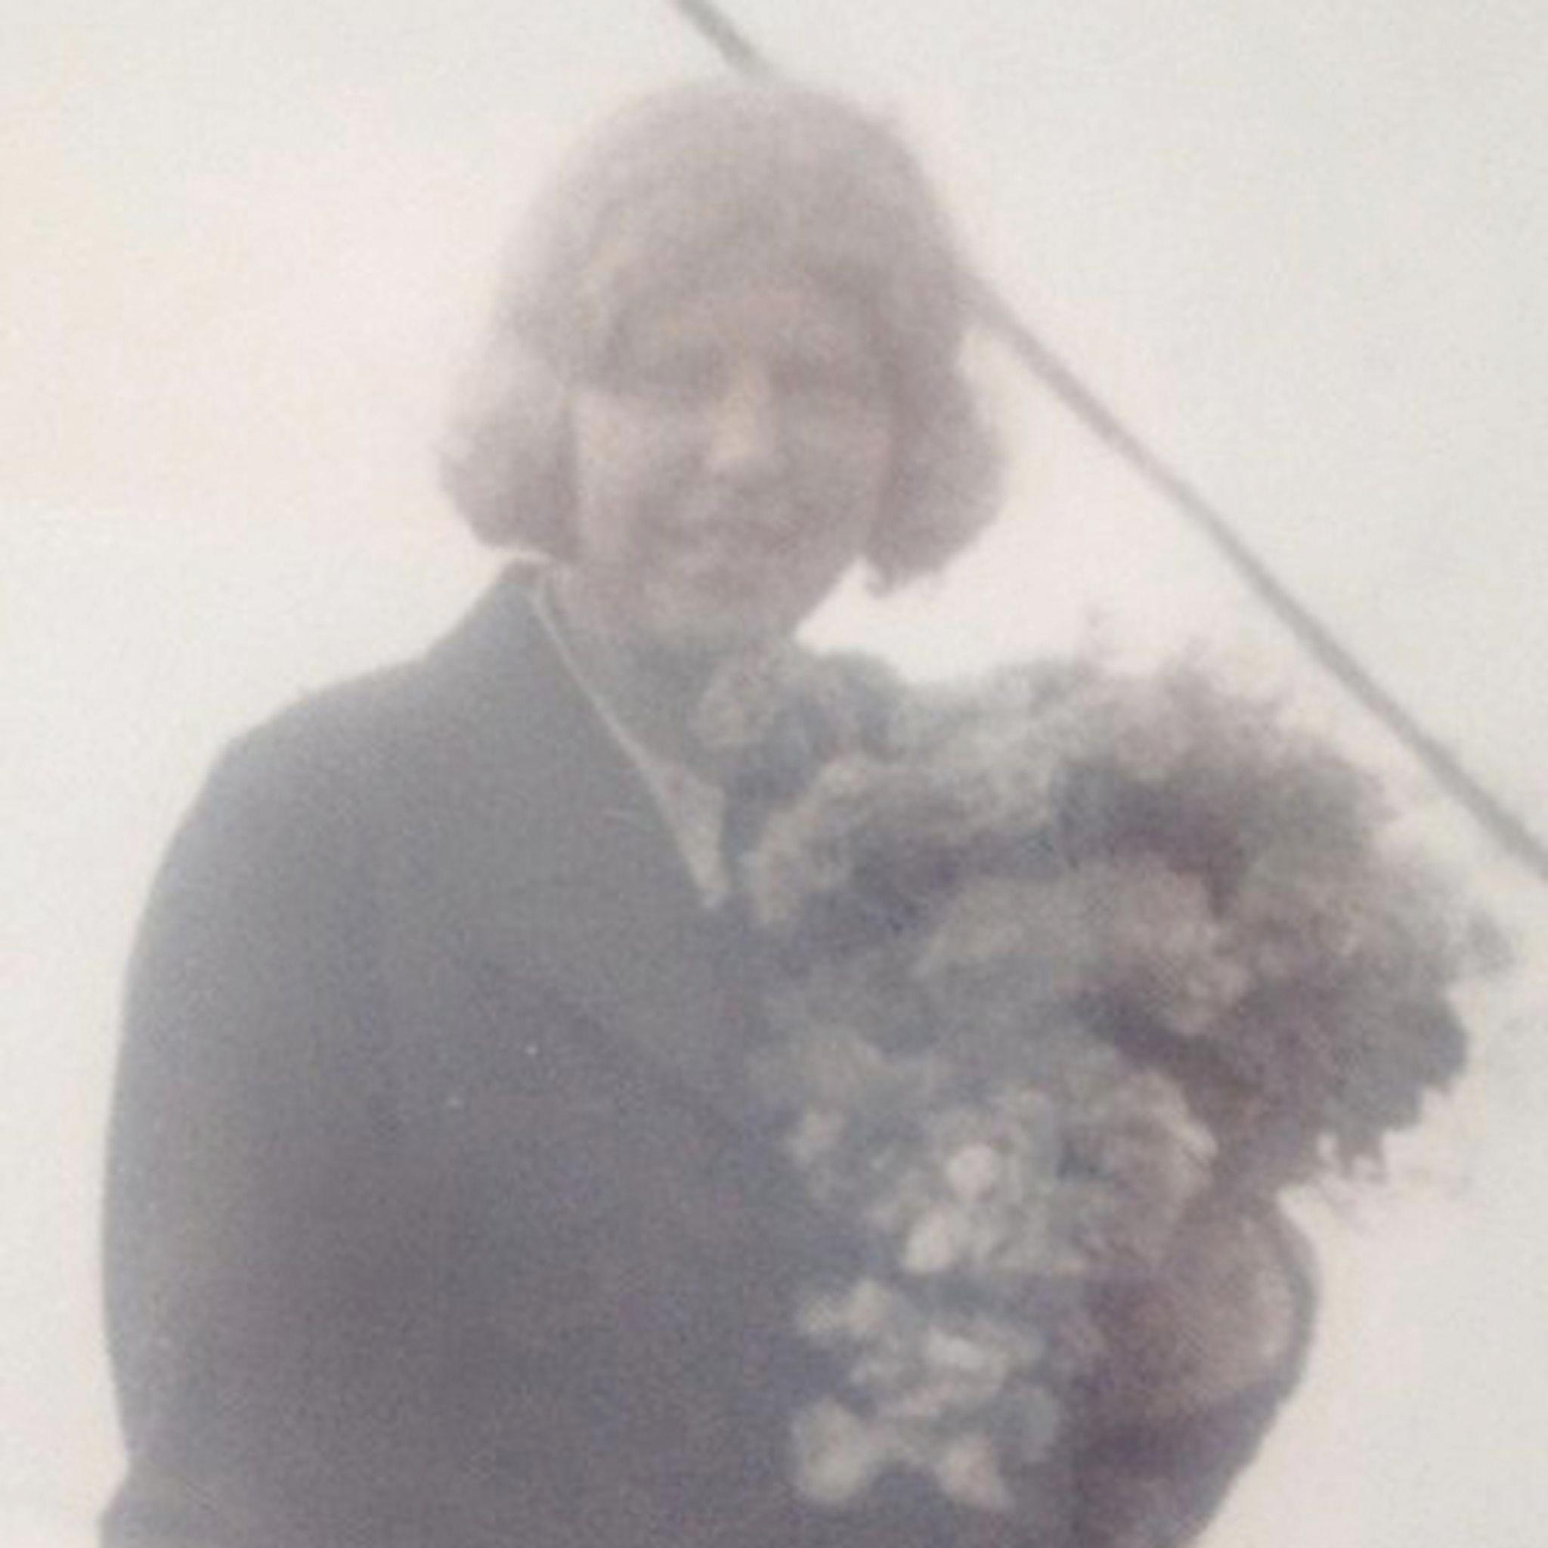

”Kvinden på isen”
Vi lytter sammen til de første ca. 10 minutter.
Notes:
https://thirdear.studio/da/pods/kvinden
Third Ear-podcast
Udgivet d. 12. marts 2014

Slide 17
Opsamling
Reflektér over og notér, hvorfor podcastmediet mon er blevet så stor en succes?

